Slide 1
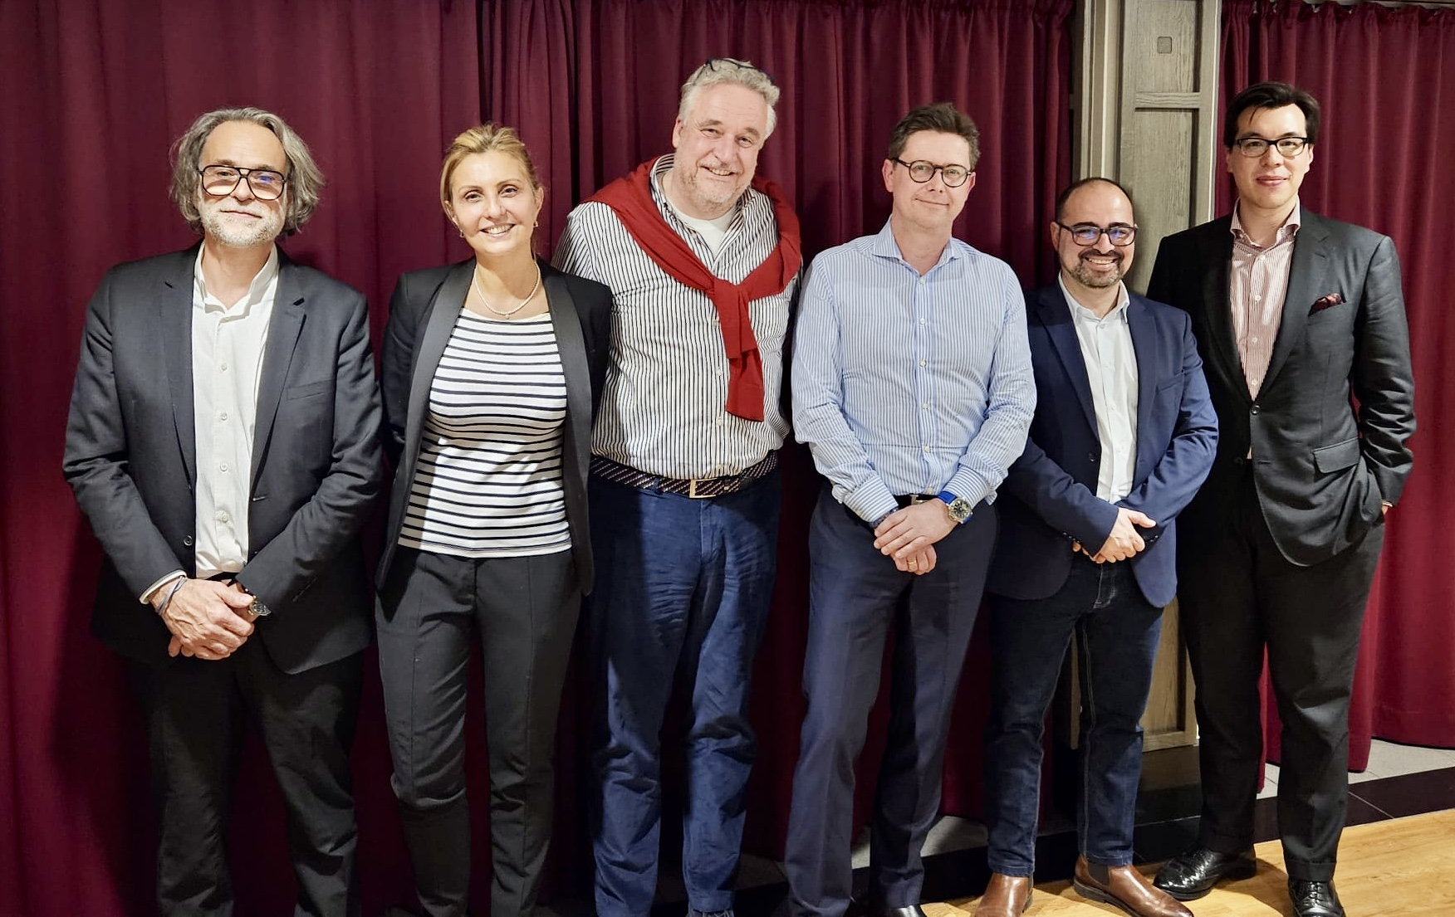
S
Création d’un nouveau Club
RC Strassen-Bertrange-Mamer

Slide 2
3 mai 2024 à partir de 19h00
Restaurant Paul EISCHEN
Parc d’Activités Capellen
Inscriptions via Polaris

Slide 3
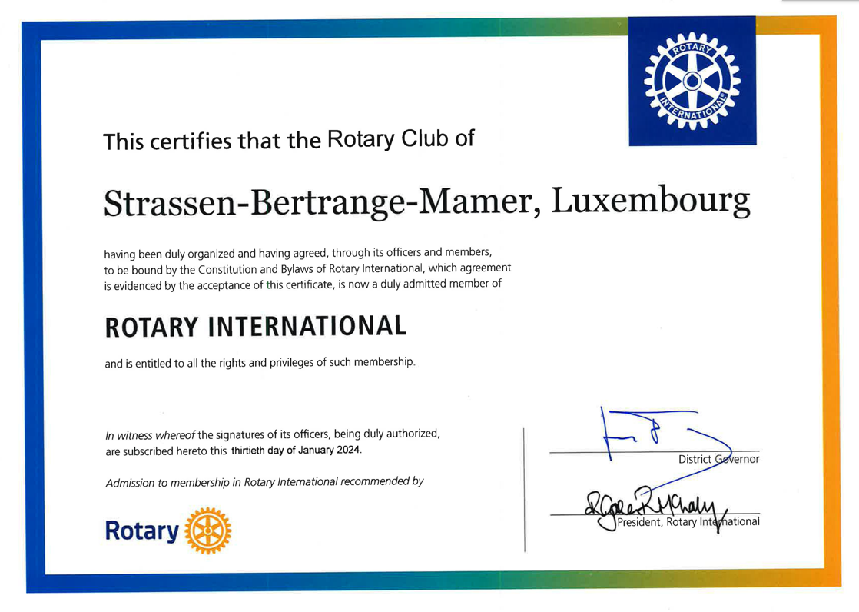
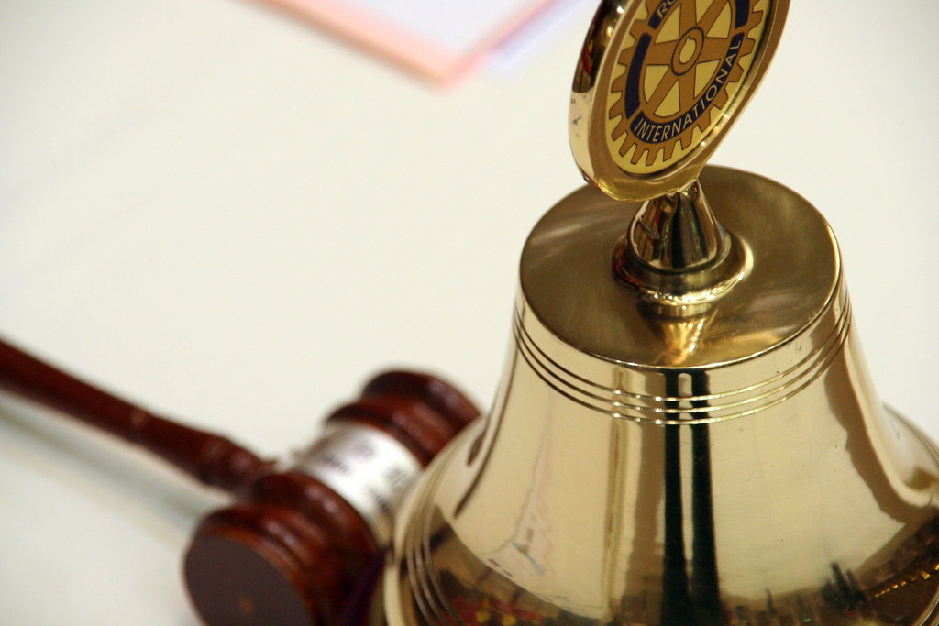

Slide 4
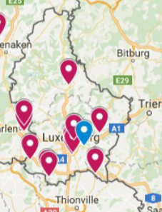
S
Le Rotary au Gr.-D. de Luxembourg
Nombre de Clubs: 15 Clubs Rotary + 1 Club Rotaract (30/01/2024)
Nombre de Membres: 785 Rotariens + 23 Rotaract = 809 membres
Moyenne par Club: 52,3 Rotariens + 23 Rotaract
Amplitude des clubs Rotary : entre 28 et 91 membres
Répartition géographique :

Slide 5
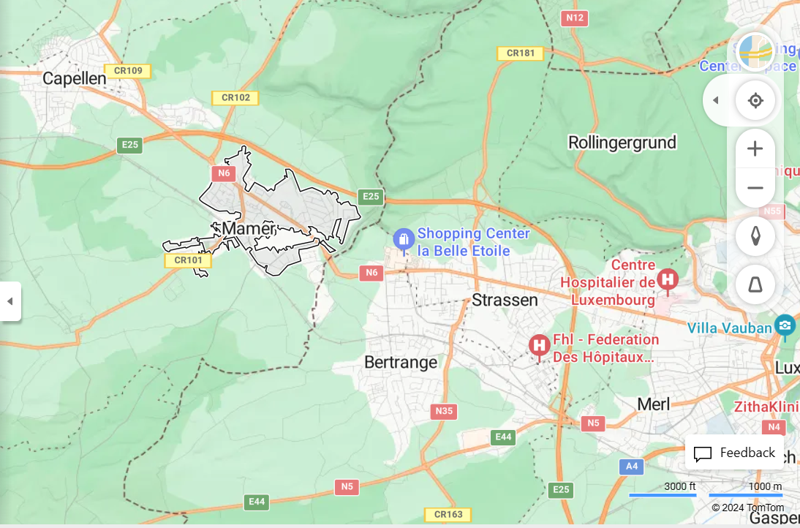
S
Communes Strassen-Bertrange -Mamer
10.217 habitants
Strassen – Bertrange – Mamer =
Communauté totale de 30.000.- habit.
10.539 habitants
9.250 habitants

Slide 6
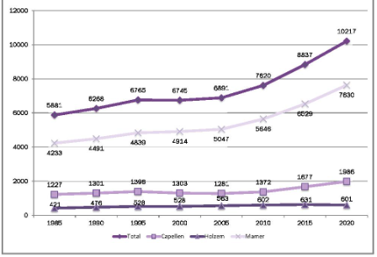
S
Evolution de la population
Exemple: Mamer-Capellen
Evolution Population sur l’exemple de la commune de Mamer:
1985 = 5.881 habitants
2024 = 10.217 habitants
Evolution/38 ans: + 73,7 % = 2,1 %/an.
D’une façon générale, au Gr-D. Luxbg.
50% nat. Luxbgse. / 50% non-luxbgs.
Nombre des frontaliers est de 197.000.-
= 46,3 % des emplois salariés.

Slide 7
S
Quelques données quant au
RC-SBM / Zone: 11
Membres fondateurs: 39 membres, dont 7 femmes et 31 hommes ( 17,9 % de femmes)
Age moyen: = 49,8 ans
Amplitude des âges entre 32 et 60 ans (forte concentration entre 40 et 55 ans)
Répartition des professions: représentative de la communauté autour de la capitale (bon réseau profess.)
Siège: Strassen – Hôtel Olivier, 140a, rte d’Arlon - chaque 1er mardi entre 12h00 et 14h00
2 reunions par mois:
1ere reunion: 1er mardi du mois entre 12h00 et 14h00
2e reunion: alternativement: petit-déjeuner de 7h30 à 8h30 (sera mis en test prochainement ) resp.:
en soirée: avec visite d’entreprise et/ou autre évènement (calendrier en elaboration)
Cotisation annuelle fixée afin de couvrir les redevances au RI et D2160, les frais de démarrage du club et comprenant forfaitairement le 1er repas du mois.

Slide 8
S
6 arguments en vue de la création
d’un nouveau Club Rotary
Créer un nouveau club est aussi un moyen de :
Favoriser la diversité et l’attractivité des clubs dans votre région en proposant une expérience différente et adaptée aux besoins des membres potentiels qu’on voudra attirer,
Développer des compétences professionnelles et de leadership, et le dépassement de soi-même,
Explorer de nouveaux modèles de club qui contribuent à accommoder tous les membres.
Créer un nouveau Rotary Club permet d’accroître notre les capacité à améliorer les conditions de vie dans le monde.
Il est fortement recommandé de travailler avec un conseiller expérimenté qui oriente et guide le nouveau club durant le processus de création.
Pareillement il est recommandé (mais non-obligatoire) de s’assurer de l’accompagnement d’un club parrain et de bénéficier ainsi de conseils pratiques et utiles de la part de ce club et/ou de ses membres qui peuvent intervenir en tant que mentors.

Slide 9
S
Créer un Rotary Club en 9 étapes
cf.: Rotary.org/fr - 808.FR.-(821)
Identifier une opportunité:
• Identifier des besoins locaux en s’intéressant aux caractéristiques des clubs présents dans la région (p.ex.: l’heure et le lieu des réunions, le modèle de club, le format et la fréquence des réunions, la diversité des membres et des professions ainsi que les actions).
• Contacter le gouverneur du district pour obtenir l’autorisation d’initier la création d’un nouveau club.
Obtenir l’aide d’un expert ou conseiller:
• Trouver un Rotariens expérimenté i.e. conseiller qui va vous guider lors de la mise en oeuvre du nouveau Club.
• Trouver un club Parrain pour le nouveau club (non obligatoire mais hautement utile).
Elaborer un plan de communication :
• Décider comment promouvoir votre nouveau club et adapter votre message à votre public cible.
• Identifier les canaux de communication afin de toucher votre public cible.
• Contacter le conseiller et/ou le Gouverneur pour identifier des membres potentiels et/ou des prospects.
Organiser des réunions d’information:
• Préparer un calendrier de travail et Inviter des membres potentiels à des reunions de type “meet & greet”.
• Lors de ces réunions, discuter et décider du format de réunion, des avantages et de la valeur pour les members potentiels et de la manière dont le club peut se différencier de ceux déjà existants dans la région.
• Constituer un fichier des coordonnées des participants qui manifestent un intérêt à rejoindre le club.

Slide 10
S
Créer un Rotary Club en 9 étapes
cf.: Rotary.org/fr - 808.FR.-(821)
Recruter les membres fondateurs:
• Recruter les participants réguliers comme membres fondateurs.
• Continuer à inviter des prospects aux reunions d’information et d’organisation.
• Atteindre un total d’au moins 20 participants réguliers.
6. Finaliser les details organisationnels lors d’une reunion de concertation:
• Sélectionner les dirigeants du Club, après avoir pris note des recommandations afferents émises par le RI.
• Définir le nom du Club en écoutant les recommandations du conseiller, et le cas échéant, du Gouverneur.
• Décider du format et du lieu des reunions.
Impliquer votre conseiller afin de vous guider dans l’établissement de bonnes pratiques de Club et en vue de la redaction d’un règlement intérieur.
7. Envoyer la demande d’admission du nouveau club:
• Compléter les documents requis, faire signer les members potentiels et demander au Gouverneur de signer la demande d’admission du club avant de l’envoyer à l’équipe CDS à Zurich qui validera et transmettra au RI à Evanston.

Slide 11
S
Créer un Rotary Club en 9 étapes
cf.: Rotary.org/fr - 808.FR.-(821)
8. Célébrer la remise de charte et faire la promotion du club :
• Célébrer cet évènement festif avec les members fondateurs et potentiels tel qu’il convient le mieux au nouveau club.
9. Continuer à developper le nouveau club:
• Continuer à recruter des membres et d’inviter des prospects.
• Continuer à bénéfier du guidage de votre conseiller ainsi que des membres du club parrain (ainsi que de tout rotarien expérimenté) sur la gouvernance, les actions et la gestion et pratiques du club.
• Intégrez au mieux votre club dans la communauté locale et régionale, consultez au besoin l’adjoint au Gouverneur pour votre secteur
N’hésitez pas à contacter ou consulter les responsables des différentes commissions au niveau du District (Fondation, Effectifs, Professionelle, Environnement, etc ..),
Participez aux évènements organisés par votre District (Assemblée, Conférence … ainsi que les séances de formation (Polaris, etc …),
Réalisez des projets qui vous distinguent dans votre communauté locale et au-delà.

Slide 12
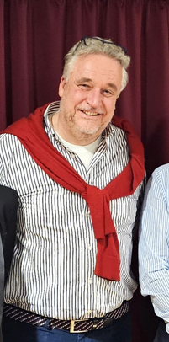
S
Création RC SBM
Quelques ingrédients contribuant au succès
Exposé succinct par Tom BIESDORF – Président-fondateur.
L’historique et les origines de l’idée
Le concept de base
Un réseau amical solide et bien ramifié
Analyse des « stake-holders » - internes et/ou externes.
Le concept du « LEAN »
Une connaissance profonde du monde du travail de nos jours
Le frêle équilibre entre profession, famille, loisirs et bien-faire
Ecouter et tenir compte des attentes des membres fondateurs
Concilier les attentes du Rotary avec le monde d’aujourd’hui.

Slide 13
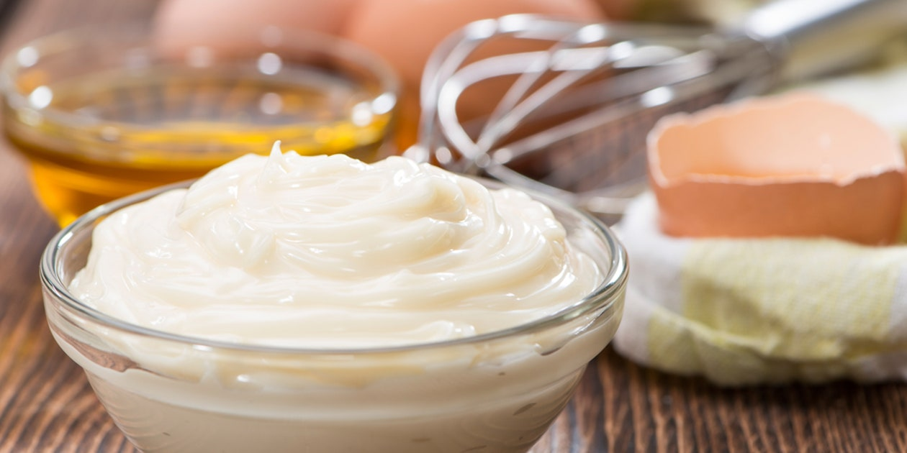
S
Bonne recette … la mayonaise a pris
Notre première réunion statutaire avec conjoints, en soirée du 29 février 2024, précédée par une visite en entreprise. La majorité des membres fondateurs étaient présents, ensemble avec des membres du Club parrain RC Junglinster et Syrdall ainsi que quelques représentants du District.
Soirée bien réussie ayant rassemblé quelques 80 personnes. Début hautement prometteur.

Slide 14
Nous serons ravis de nous revoir lors de notre soirée de Chartering du 3 mai prochain
Notes:
Kiki Melonides de l’équipe Service & Engagement du Rotary est la principale interlocutrice des DISC. Elle soutient les efforts visant à accroître la participation des clubs dans des actions internationales ainsi qu’à former des réseaux de ressources de district comprenant des mentors ayant une expertise à proposer aux clubs pour des actions et de subventions plus solides. Vous pouvez la joindre à rotary.service@rotary.org.
Merci.

